Slide 1
Модельная библиотека с. Хада-Булак
Муниципальное учреждение культуры
«Борзинская межпоселенческая центральная библиотека»
Борзя, 2023 год

Slide 2
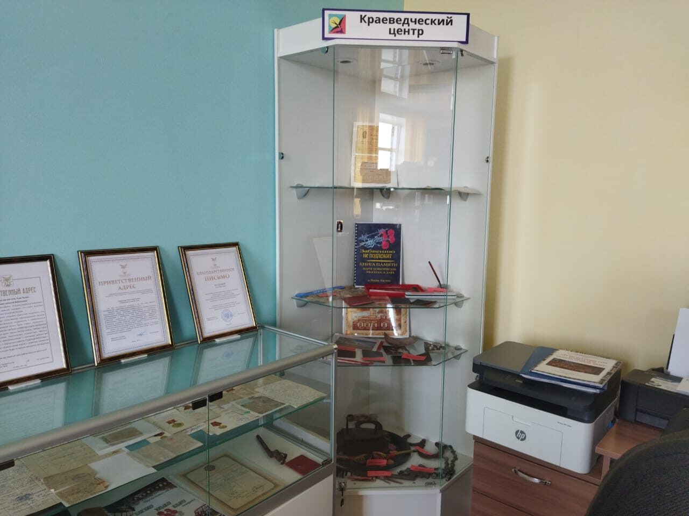
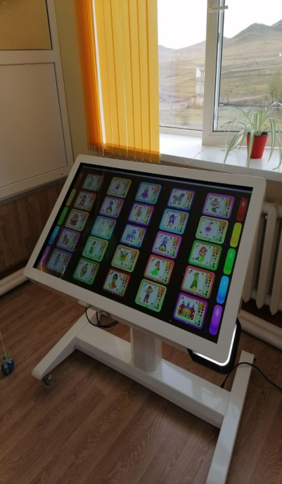
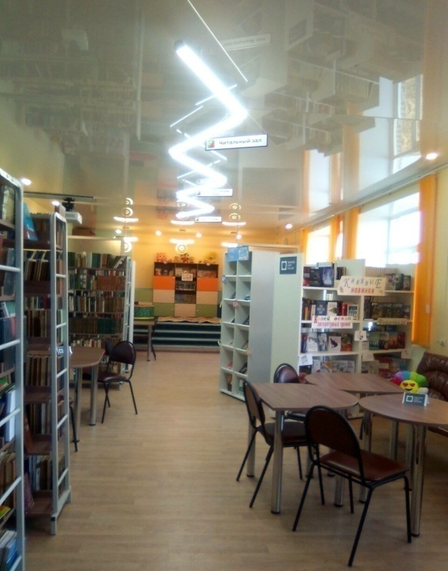
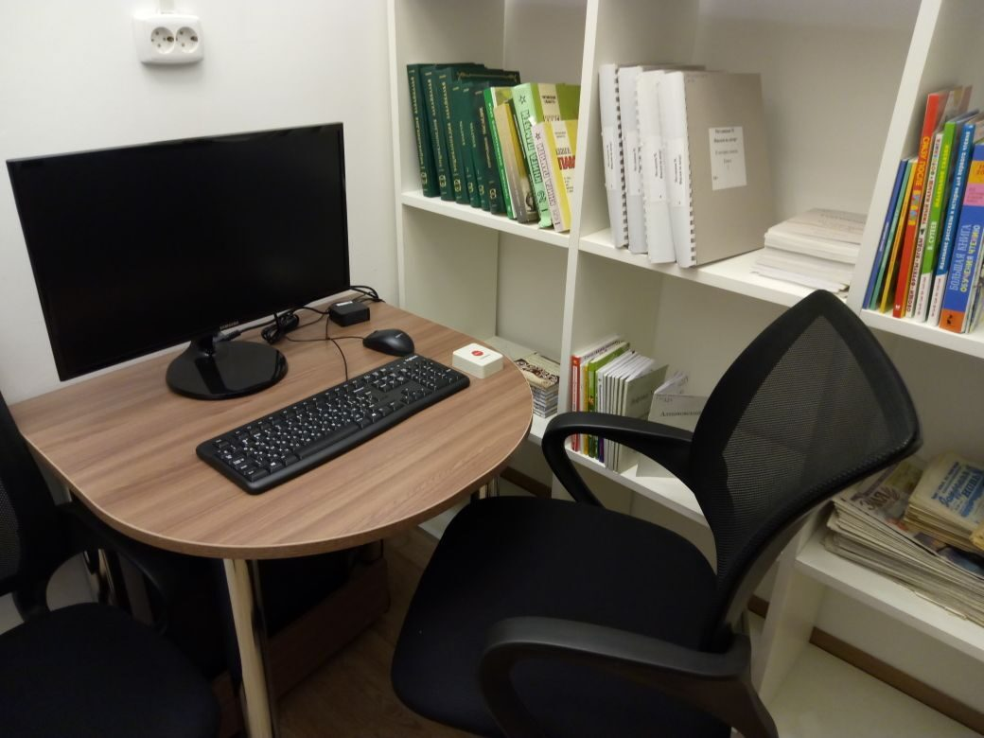
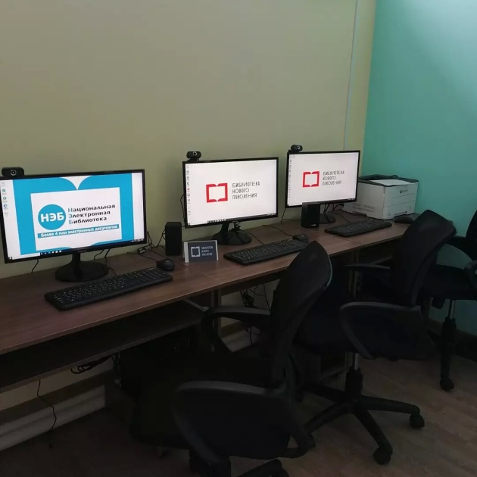
Открытие библиотеки в 2021 году

Slide 3
Динамика роста числа зарегистрированных пользователей (чел.)

Slide 4
Динамика роста числа посещений (чел.)

Slide 5
Динамика роста числа документовыдачи (экз.)

Slide 6
Динамика роста состава книжного фонда (экз.)

Slide 10
Реализация заявленных в концепции модернизации проектов

Slide 11
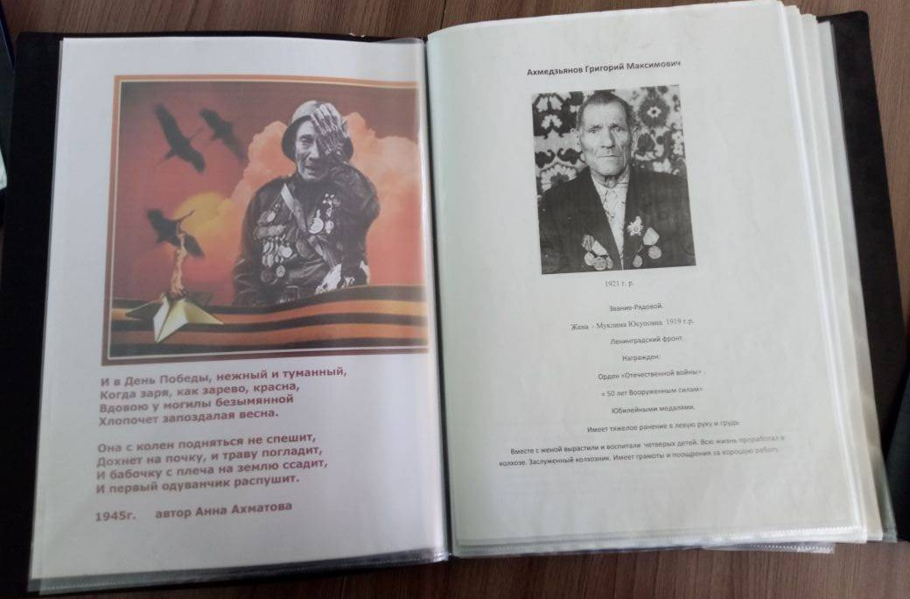
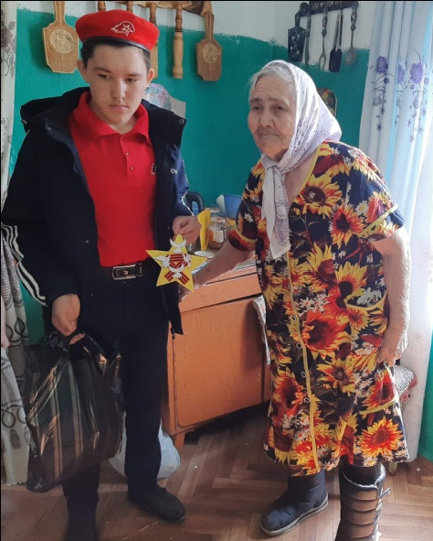
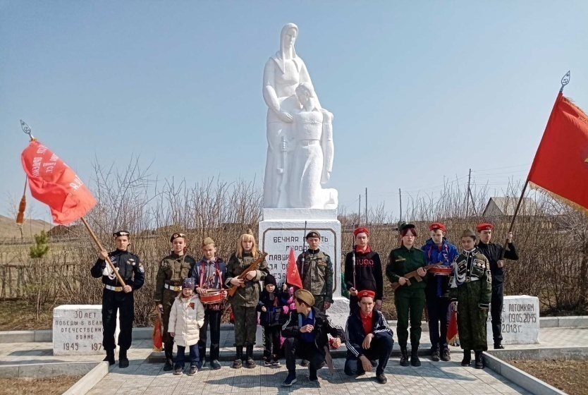
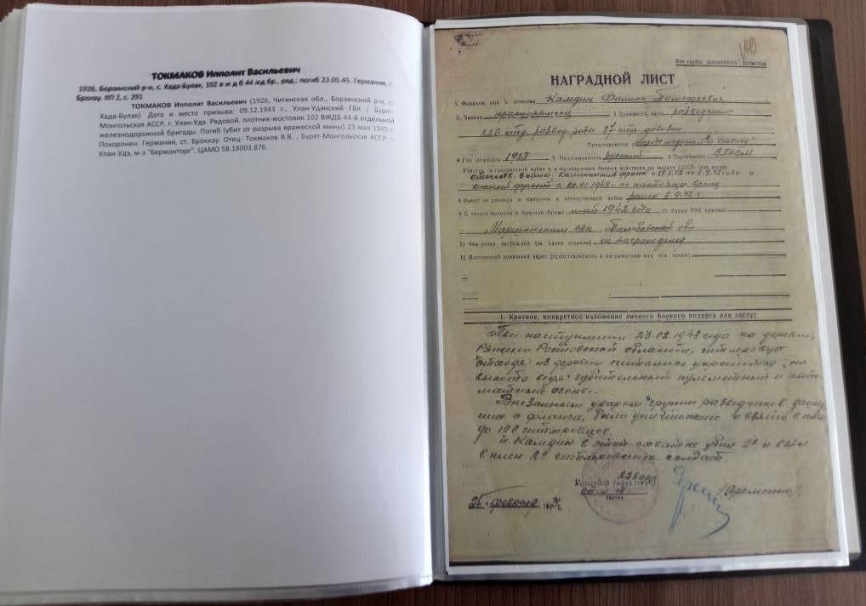
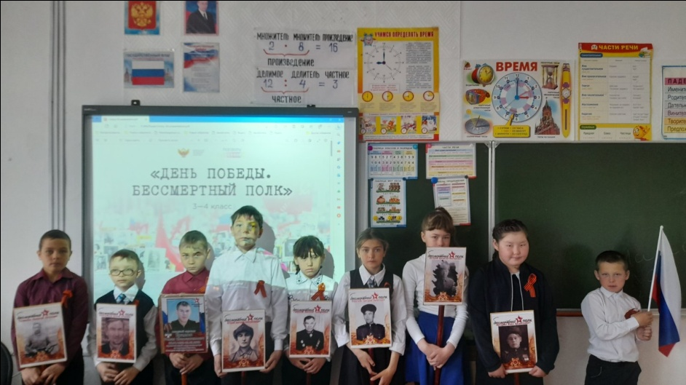
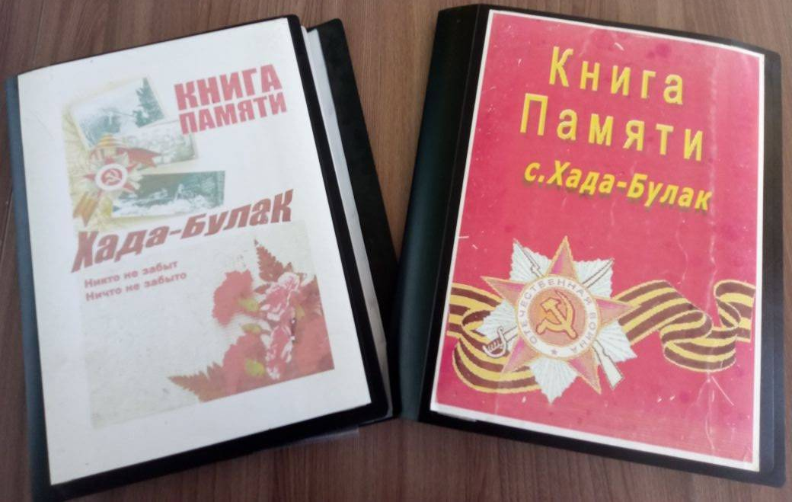
Проект «Историю своего села пишем сами»
Цель: создание Книги памяти
«Село Хада-Булак и его жители в годы
Великой Отечественной войны».

Slide 12
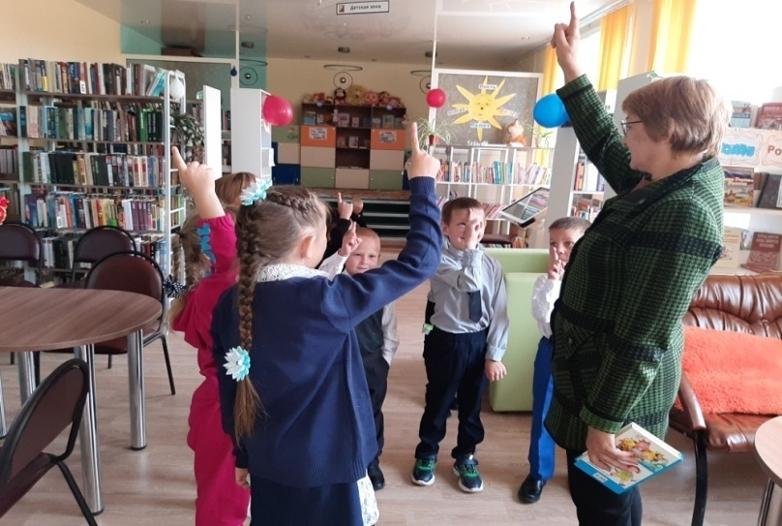
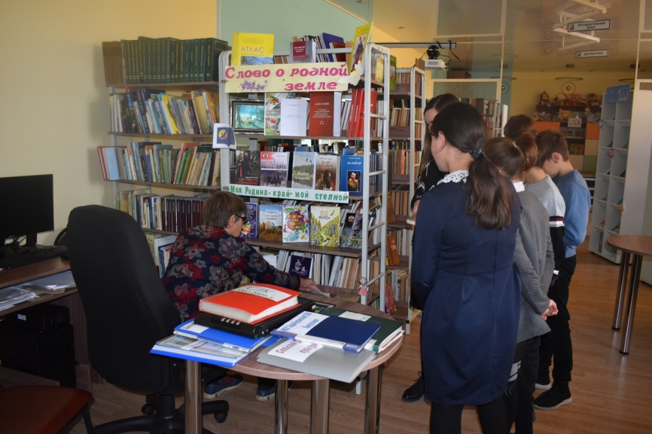
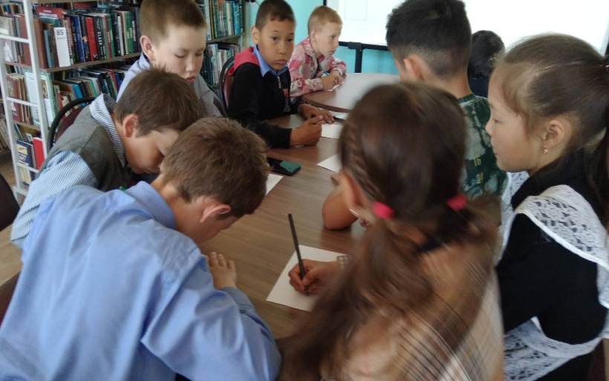
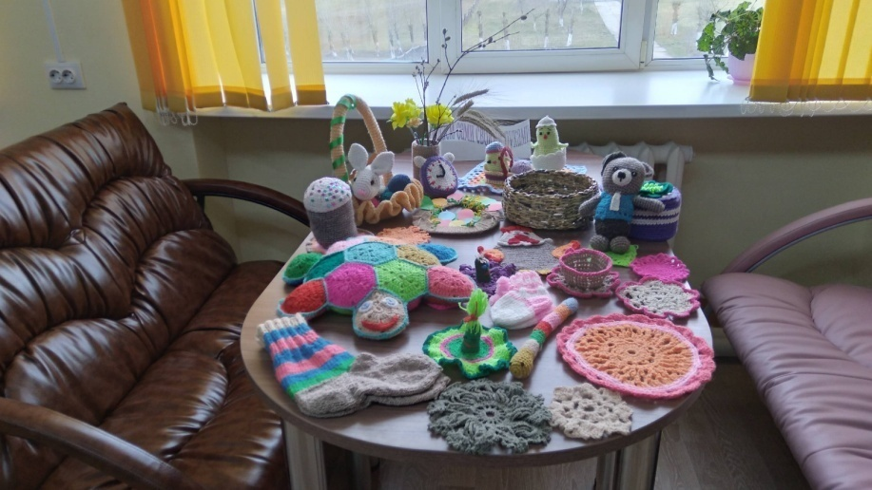
Проект «Хада-Булак – село моего детства» (для детей младшего и среднего школьного возраста)
Цель: расширить и углубить знания о родном крае.

Slide 13
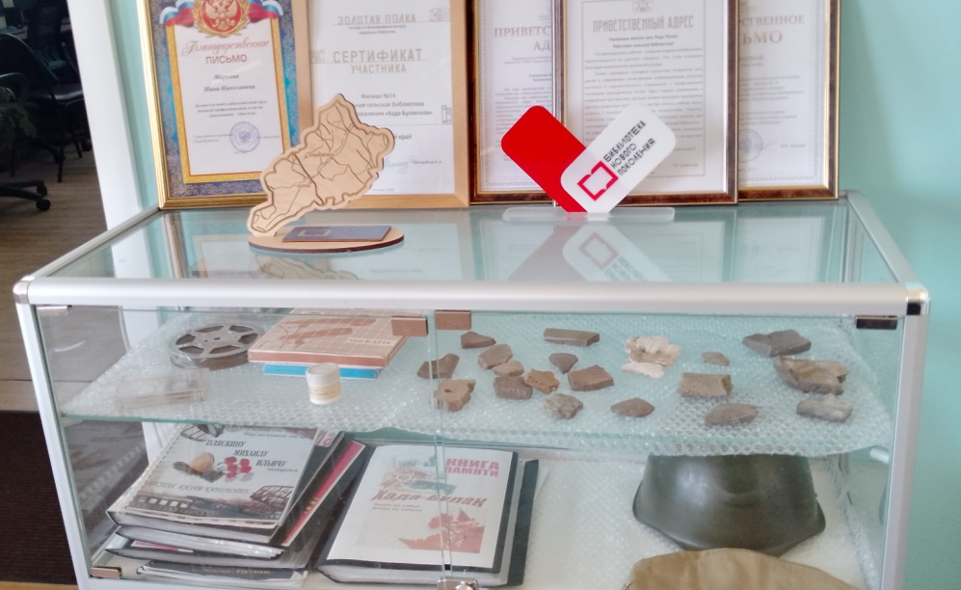
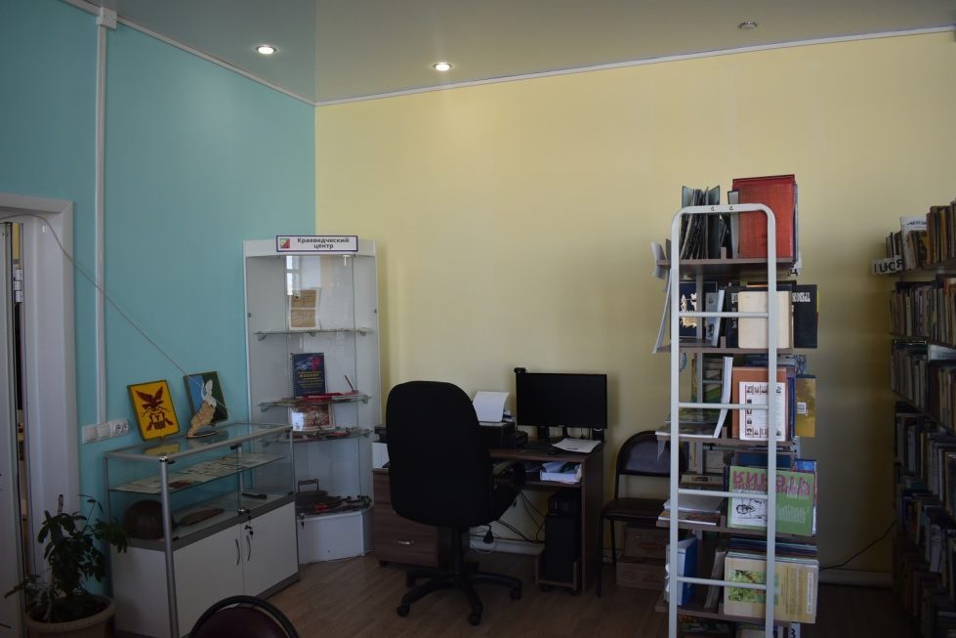
Проект «Дом, в котором мы живем»
Цель:
расширение функций мини-музея, воспитание патриотизма у молодого поколения.

Slide 14
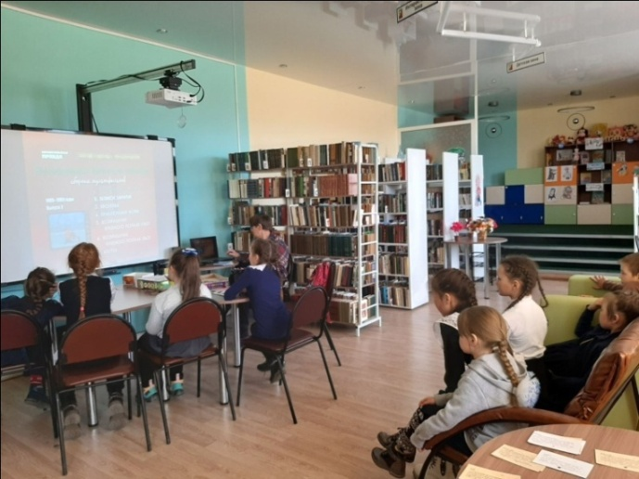
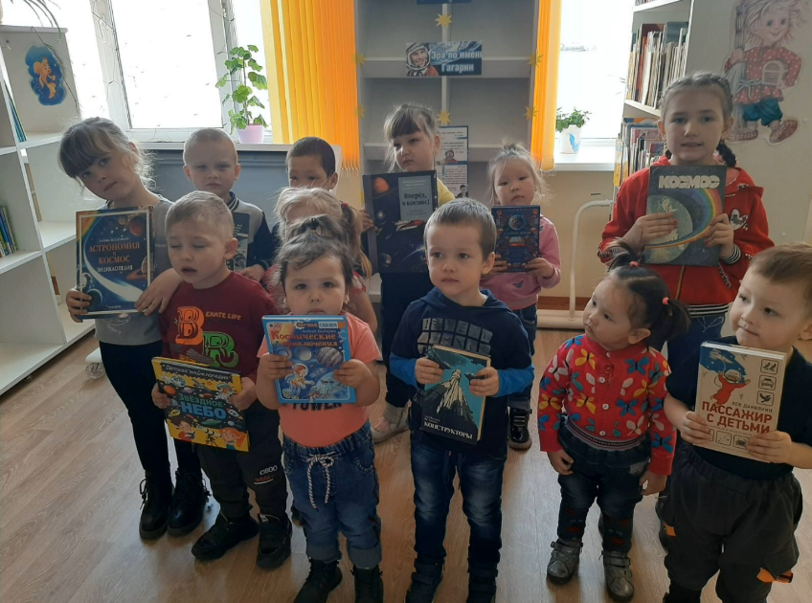
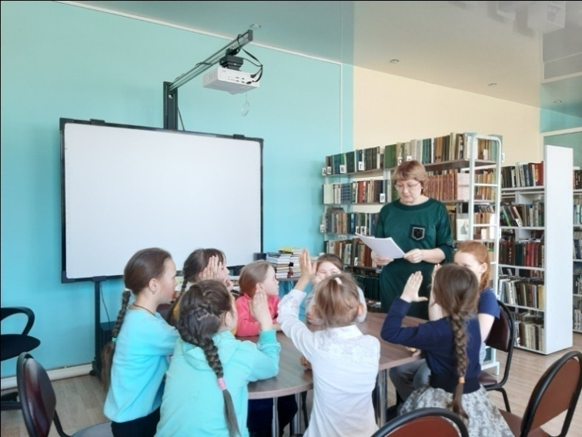
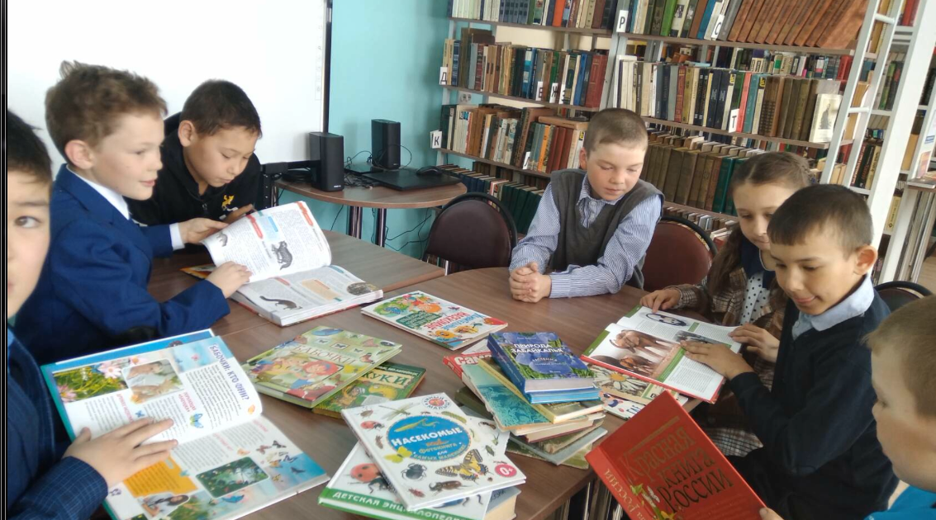
Проект «Читайка» (для детей 1-4 классов)
Цель: расширить представление учащихся о детской литературе, воспитать художественный вкус, формировать культуру чувств и общения.

Slide 15
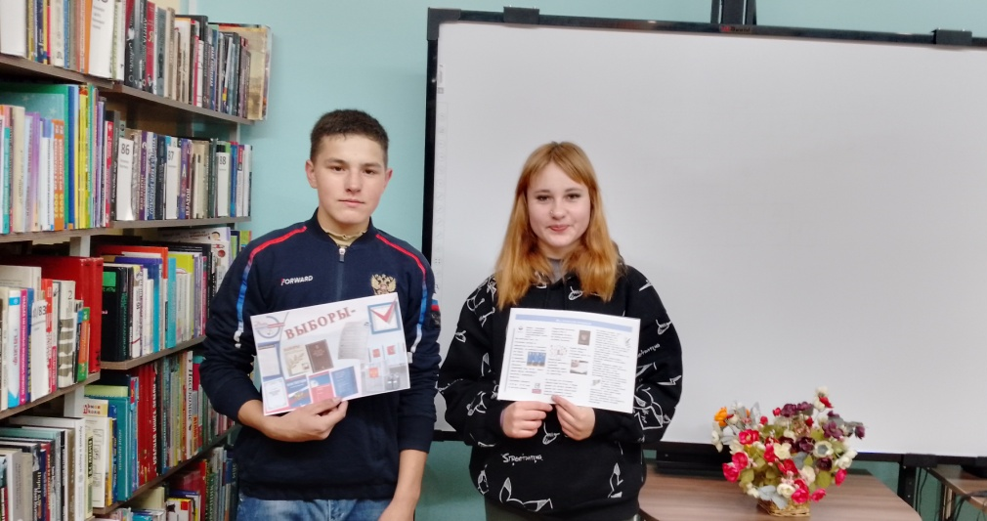
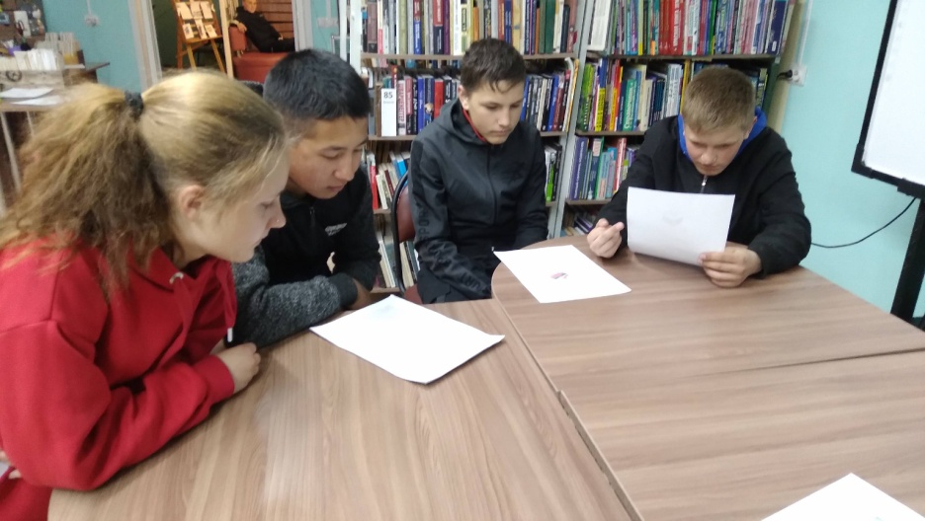
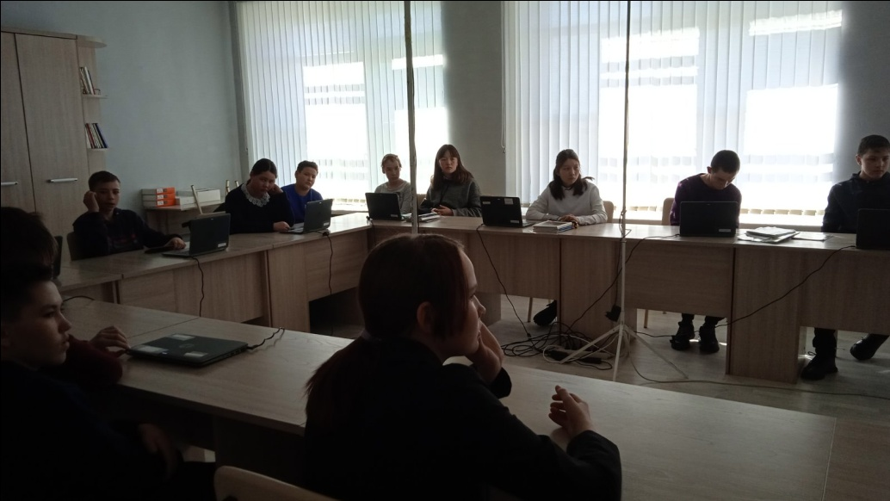
Проект «Правовые встречи»

Slide 16
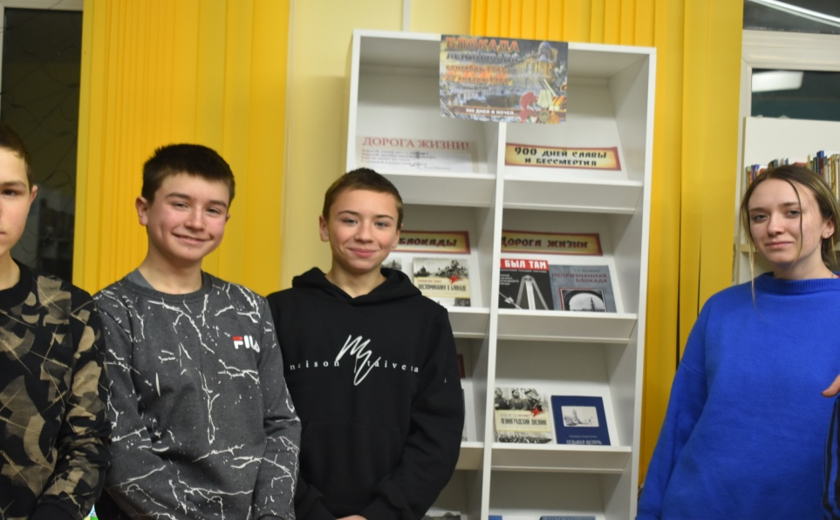
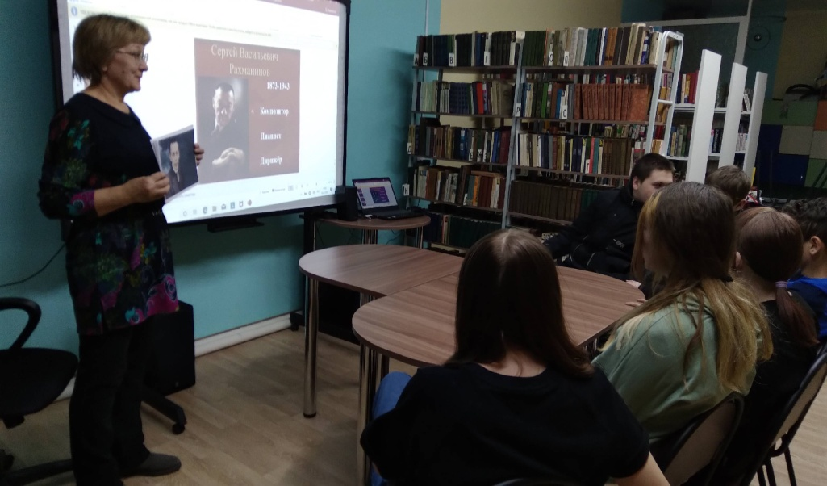
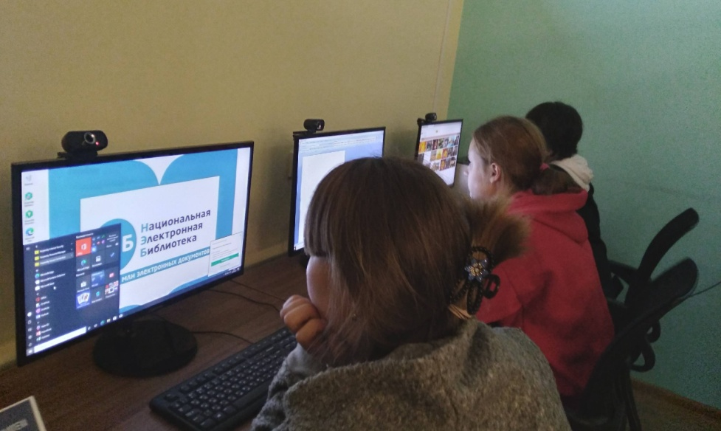
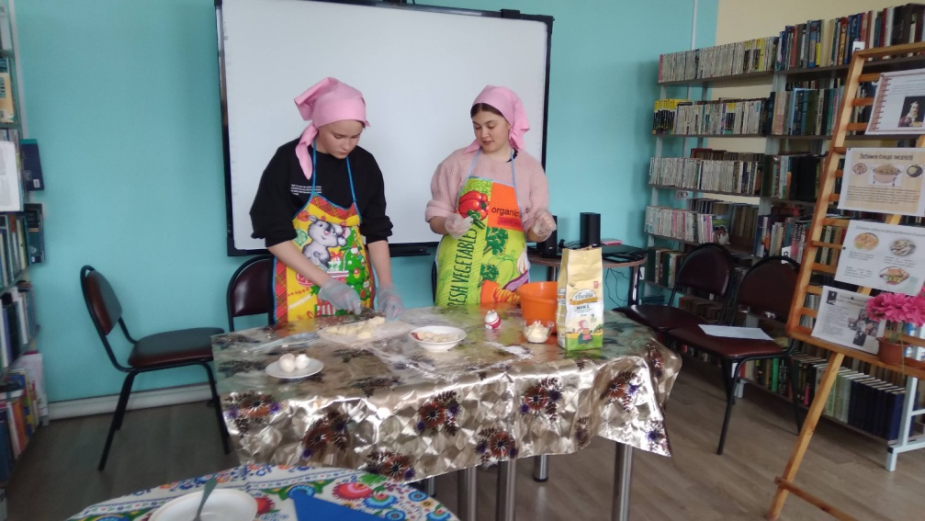
Молодежный клуб «Лидер»

Slide 17
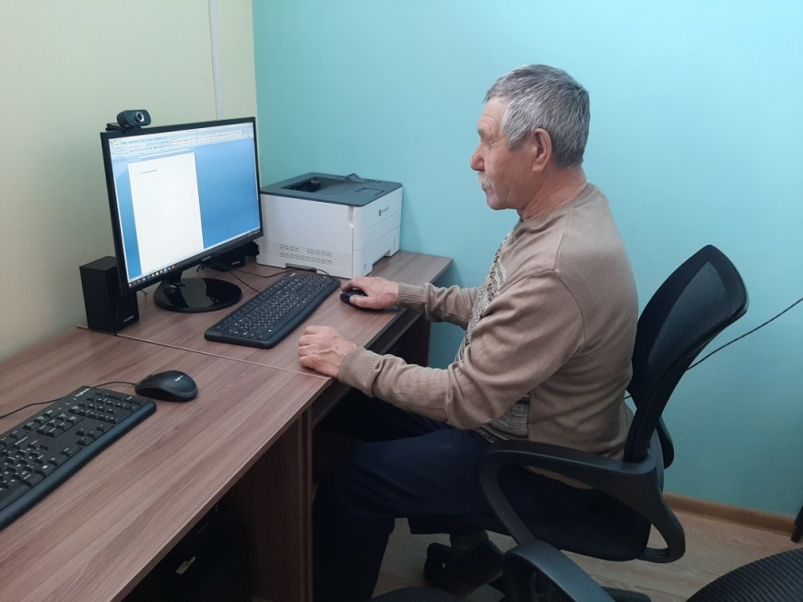
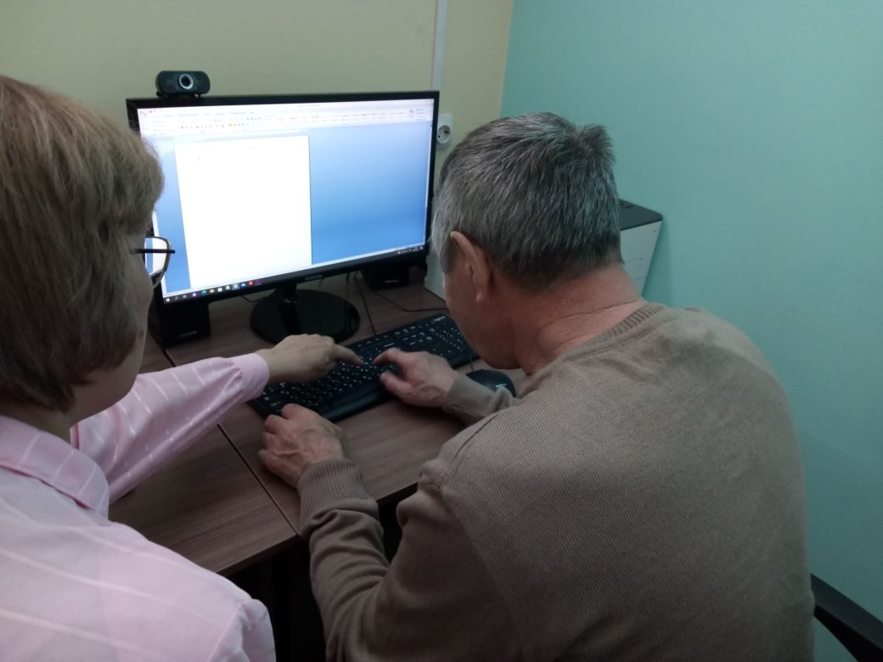
Клуб компьютерной и цифровой грамотности «Бабушка&Дедушка + мышка»

Slide 18
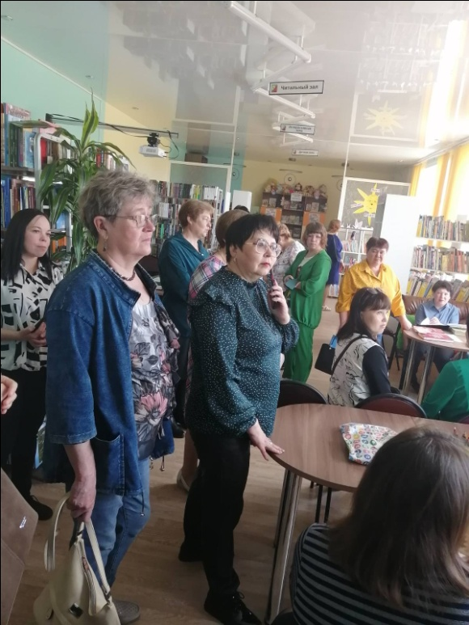
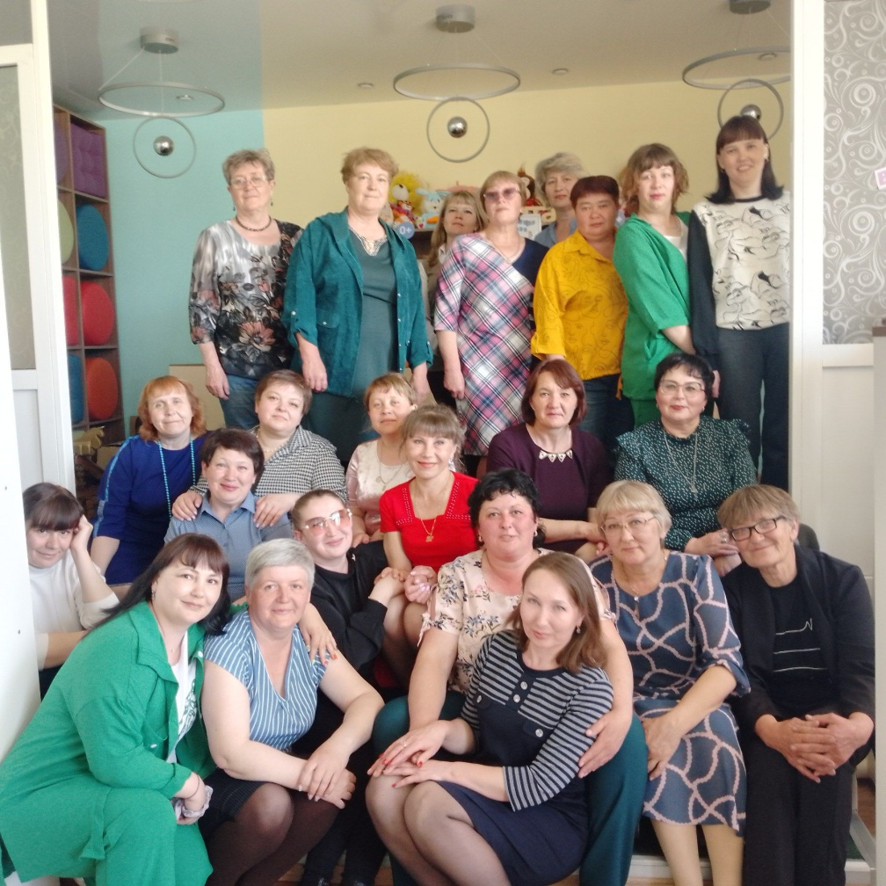
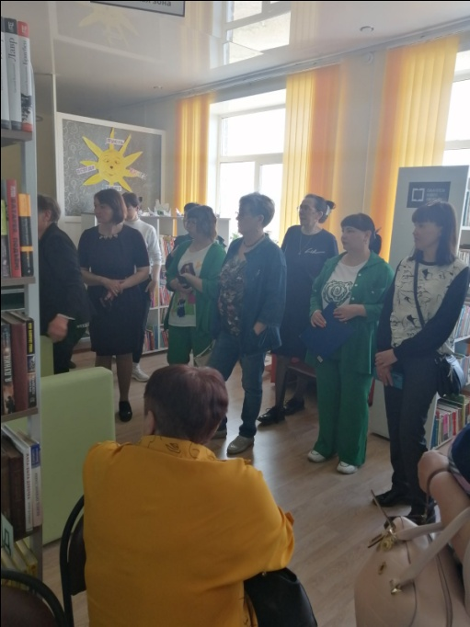
Районный семинар библиотекарей Борзинского района «Старт работы библиотек в летний период»

Slide 19
Конкурс на лучший фонд модельной библиотеки «Золотая полка»

Slide 20
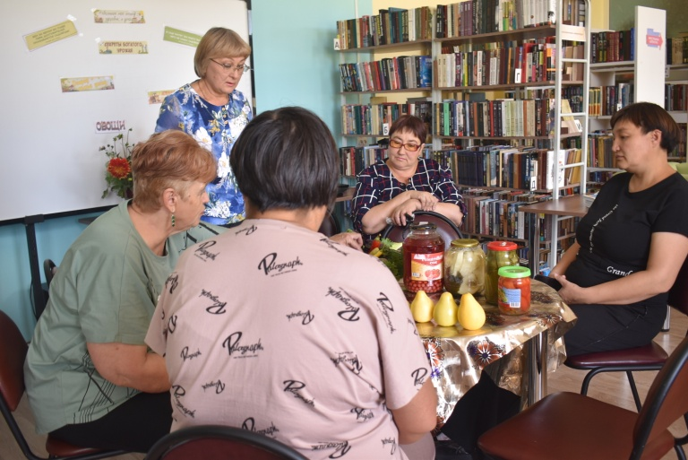
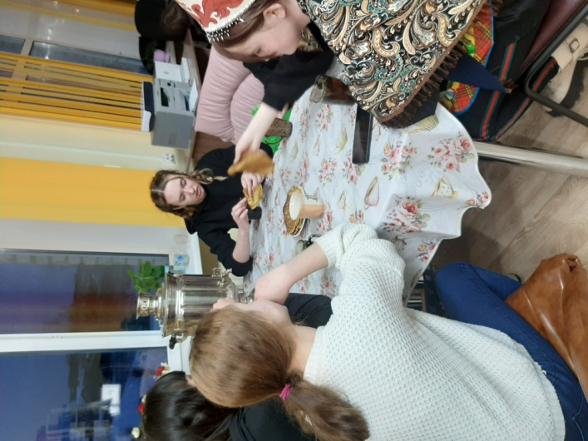
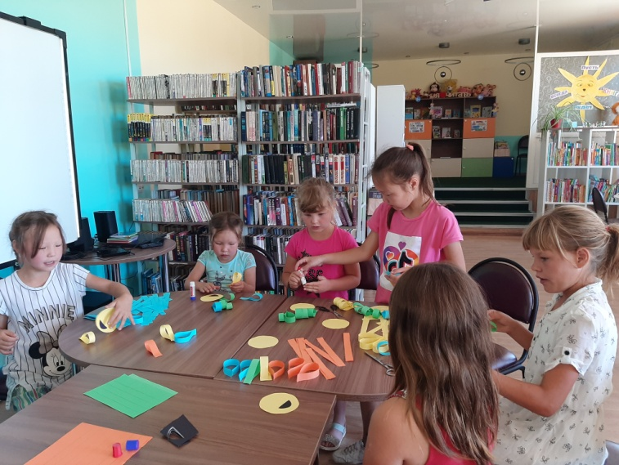
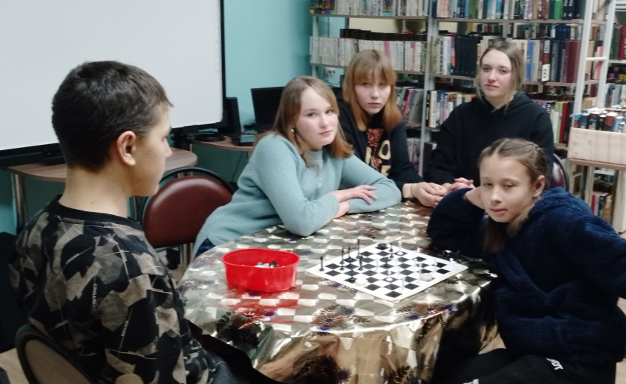
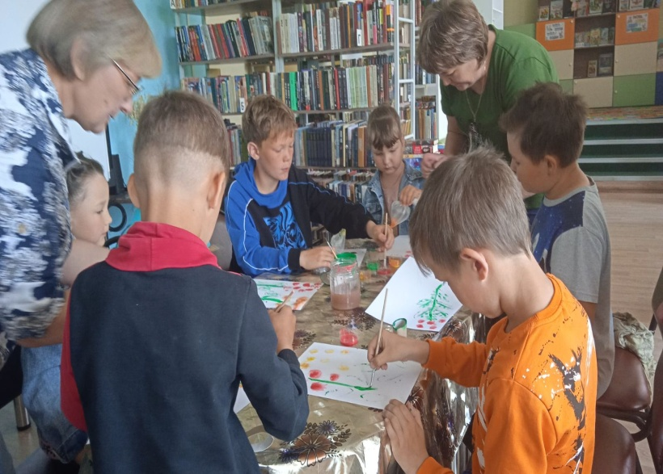
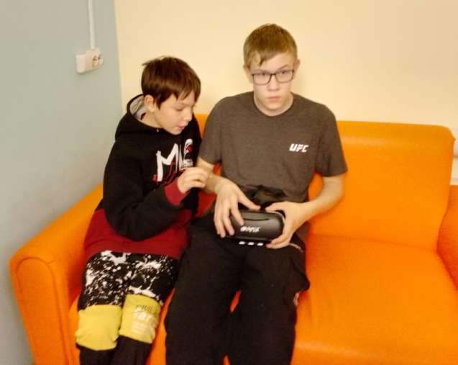

Slide 23
Спасибо за внимание!

